Slide 1
Optimizarea Lactatelor
Proiect realizat de: grupa 323AC
Popaz Lucian
Sătmar Elena

Slide 2
Cuprins
1.
2.
3.
4.
5.
Descrierea Problemei
Formularea matematică a problemei
Soluționarea problemei
Contribuția fiecărei persoane
Anexă
Codul sursă

Slide 3
1. Descrierea problemei

Slide 4
Descrierea problemei
Ce dorim să atingem
Date cunoscute
Scopul problemei
Planificarea producției și transportului de produse alimentare între fabrici și magazine, cu scopul de a minimiza costurile.
Alimentele produse
Fabricile și magazinele implicate
Cantitatea de alimente produsă într-o oră în fiecare fabrică din fiecare aliment
Numărul de ore de lucru
Capacitatea de producție a fabricilor
Determinarea cantităților optime de alimente produse de fiecare fabrică și cantitățile optime de produse transportate de la fiecare fabrică la fiecare magazin, astfel încât cererea fiecărui magazin să fie satisfăcută, capacitatea de producție a fabricilor să nu fie depășită și costurile să fie minime.
Cererea fiecărui magazin
Costurile asociate fiecărei combinații de produs și fabrică

Slide 5
2. Formularea matematică a problemei

Slide 6
Datele problemei
Producția maximă a unei zile de lucru a fabricilor
Cererea magazilenor pentru fiecare aliment în parte
A ∈ Alimente Brânză
Cașcaval
Iaurt
Lapte
Unt
F ∈ Fabrici
F1
F2
F3
M ∈ Magazine
M1
M2
Fabrica | Producție Maximă
Fabrica 1 | 200
Fabrica 2 | 250
Fabrica 3 | 150
Magazin Aliment | Magazin 1 | Magazin 2
Brânză | 30 | 60
Cașcaval | 40 | 30
Iaurt | 20 | 40
Lapte | 60 | 20
Unt | 55 | 35

Slide 7
Costurile fiecărui aliment din fiecare fabrică
Aliment Fabrică | Brânză | Cașcaval | Iaurt | Lapte | Unt
Fabrică 1 | 17 | 18 | 13 | 10 | 12
Fabrică 2 | 20 | 16 | 14 | 8 | 11
Fabrică 3 | 16 | 19 | 15 | 9 | 10

Slide 8
Numărul maxim de alimente procesate într-o oră
Aliment Fabrică | Brânză | Cașcaval | Iaurt | Lapte | Unt
Fabrică 1 | 15 | 10 | 12 | 15 | 10
Fabrică 2 | 10 | 15 | 18 | 13 | 12
Fabrică 3 | 13 | 18 | 15 | 10 | 11

Slide 9
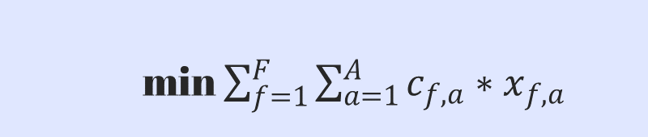
Funcția obiectiv
min $\sum_{f=1}^{F}{\sum_{a=1}^{A}{c_{f,a}∗x_{f,a}}}$

Slide 10

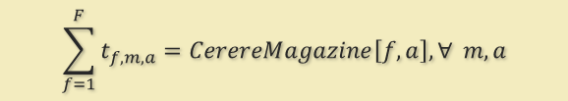
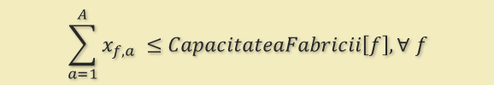
Constrângeri
Cantitatea produsă nu poate depăși capacitatea fabricii:
$$\sum_{a=1}^{A}{x_{f,a} ≤CapacitateaFabricii\left[f\right], ∀ f}$$
Cantitatea produsă nu poate depăși cantitatea produsă într-o oră:
$$x_{f,a} ≤ProducerePerOra\left[f,a\right]∗H, ∀ f,a$$
$$\sum_{f=1}^{F}{t_{f,m,a}=CerereMagazine\left[f,a\right], ∀} m,a$$
Cererea magazinelor trebuie să fie satisfăcută:
Cantitatea transportată nu poate depăși cantitatea produsă:
$$\sum_{m=1}^{M}{t_{f,m,a} ≤ \sum_{a=1}^{A}{x_{f,a}}, ∀ f}$$
Cantitatea transportată nu poate depăși disponibilitatea din fabrică:
$$t_{f,m,a} ≤ x_{f,a} ∀ f,m,a$$
$$x_{f,a}≥1, ∀ f,a$$
Cantitatea minimă produsă în fiecare fabrică:
$c_{f,a}=CosturiProdus\left[f,a\right]∗ x_{f,a}, ∀ f,a$
Relația cost – cantitate:

Slide 11
3. Soluționarea problemei

Slide 12
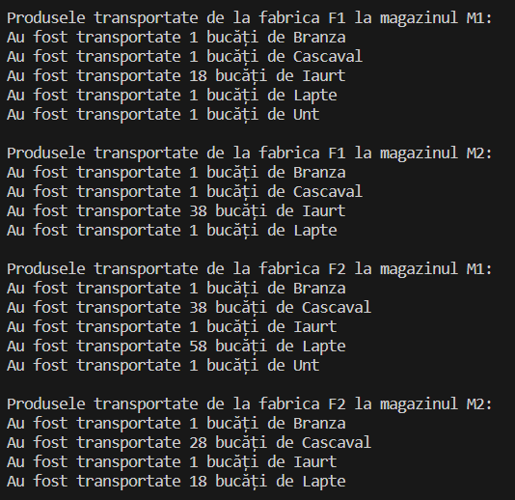
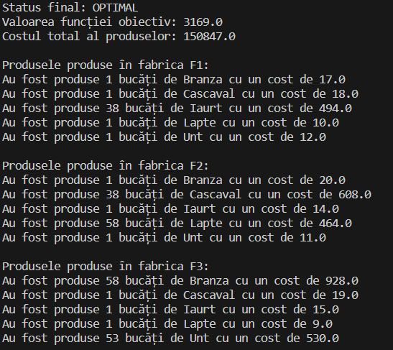
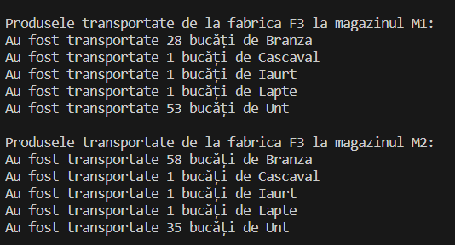

Slide 13
4. Contribuția fiecărei persoane

Slide 14
Popaz Lucian
Sătmar Elena
Reserach aupra problemelor de optimizare
Crearea unor idei de problemă
Formularea matematică a problemei
Testarea programului
Scrierea documentației
Reserach aupra problemelor de optimizare
Crearea unor idei de problemă
Implementarea soluției în Julia
Testarea programului
Scrierea documentației

